Slide 1


3 спринт
Анализ бизнес-показателей.
Все готовы?

Slide 2
Регламент встречи
Встреча длится 1,5 часа
Перерыв на 10 минут в середине
Яндекс.Практикум

Slide 3
Наши договоренности
быть на «ты»
быть вовремя
камера включена
понятное имя
одновременно работает 1 микрофон
можно ошибаться
уважительное отношение друг к другу
глупых вопросов не бывает
задавать вопросы в чате
запись консультации доступна только студентам Яндекс-практикума
критикуешь – предлагай
проактивность
Яндекс.Практикум

Slide 4
Шаг 1. Загрузите данные и подготовьте их к анализу
Три файла:
visits_log,
orders_log,
costs.
Данные чистые: нет пропусков, нет редких и выбивающихся значений.
Важно различать множества Uid:
из visits_log – посетители;
из orders_log – покупатели.
Яндекс.Практикум

Slide 5
Шаг 2. Продукт.
Сколько людей пользуются в день, неделю, месяц?
DAU
WAU
MAU
Формат ответа:
график изменения метрик во времени;
среднее значение метрики
выводы.
Почему среднее значение метрики так важно – его можно использовать в формулах для экономических расчетов.
Яндекс.Практикум

Slide 6
Шаг 2. Продукт.
Сколько сессий в день?
Вопрос можно понять как:
Сколько всего сессий в среднем проходит на платформе в день?
Сколько сессий в среднем совершает 1 пользователь в день?
Формат ответа:
среднее значение метрики,
выводы.
Сколько сессий в среднем совершает 1 пользователь в день?
Яндекс.Практикум

Slide 7
Шаг 2. Продукт.
Сколько длится одна сессия?
Необходимо начертить гистограмму.
Стоит вычислить все средние меры и выбрать наиболее подходящую.
Формат ответа:
среднее значение метрики с объяснением ее выбора;
выводы.
Какие средние меры вы знаете? (можно в чатик)
Яндекс.Практикум

Slide 8
Шаг 2. Продажи.
Как часто люди возвращаются?
рассчитываем Retention Rate, для чего:
необходимо сделать когортный анализ по месяцам.
Формат ответа:
тепловая карта;
среднее значение метрики;
выводы.
Яндекс.Практикум

Slide 9
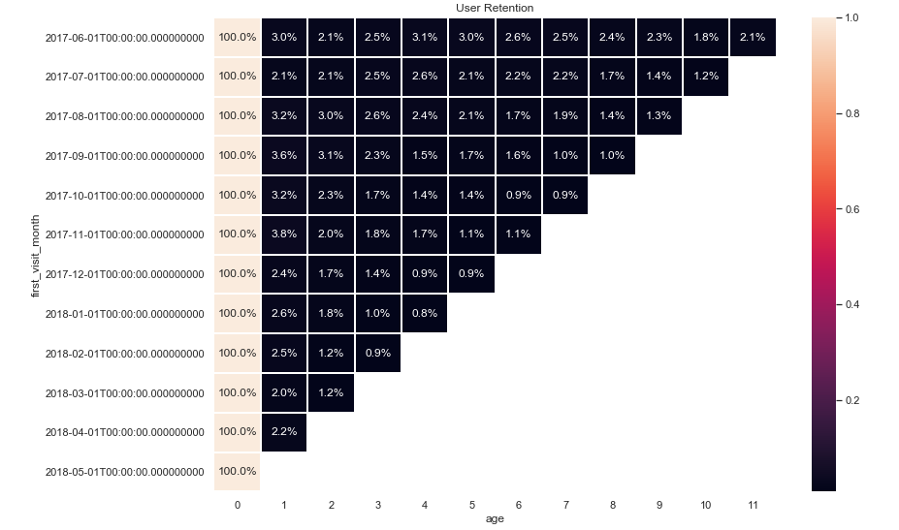

Slide 10
Шаг 2. Продажи.
Как часто люди возвращаются? Ошибки:
Тепловая карта должна быть тепловой картой, а не черными квадратами. Для этого можно:
или убрать 0 период;
или использовать параметр vmax.
Оптимальные подписи оси ОУ.
Среднее значение метрики берите за 1 (после нулевого!) период и описывайте дальнейшую тенденцию.
Яндекс.Практикум

Slide 11
Шаг 2. Продажи.
Только на этом шаге мы начинаем работать с данными о продажах. До этого вся работа была на множестве посетителей.
Когда люди начинают покупать?
Вопрос можно понять как:
Через сколько времени после первого посещения люди начинают покупать?
В какую по счету сессию люди начинают покупать?
Обе трактовки верны!
Формат ответа:
среднее значение метрики;
выводы.
Яндекс.Практикум

Slide 12
Шаг 2. Продажи.
Сколько раз покупают за период?
Пример расчета.
Пусть у нас только 1 когорта, вот данные по ее продажам :
Период | 0 | 1 | 2 | 3
Количество покупателей | 1000 | 100 | 110 | 80
Количество покупок | 1010 | 120 | 95 | 103
Сколько в среднем 1 покупатель в когорте делает покупок за все время?
Ответы с любой точностью пишите в чат.
Яндекс.Практикум

Slide 13
Шаг 2. Продажи.
Сколько раз покупают за период?
Важно уточнение вопроса – за какой период?
Для расчета показателей за период Х месяцев можно использовать только данные:
по когортам, которые взаимодействуют с компанией в течение Х месяцев или более;
за первые Х месяцев жизни когорт.
Формат ответа:
среднее значение метрики;
выводы.
Яндекс.Практикум

Slide 14
Шаг 2. Продажи.
Какой средний чек?
Средний чек – это старая метрика с давно устоявшимся определением. Это именно среднее (mean) количество денег, которое покупатель платить за 1 взаимодействие с фирмой. Бизнес прекрасно ее понимает и очень ею интересуется.
Формат ответа:
среднее значение метрики;
график изменения во времени;
выводы.
Если дополнительно хочется сделать когортный анализ – пожалуйста.
Яндекс.Практикум

Slide 15
Шаг 2. Продажи.
Какой средний чек? Ошибки:
сделать предварительную группировку по любому показателю;
слишком сильно опираться на когортный анализ.
Яндекс.Практикум

Slide 16
Шаг 2. Продажи.
В каких единицах измерять?
Можно писать руб., можно писать у.е., можно писать $ - все является правильным.
До какого знака после запятой округлять?
У малых финансовых величин есть оптимальное число знаков после запятой.
Яндекс.Практикум

Slide 17
Шаг 2. Проажи.
Сколько денег приносят? (LTV)
Очень часто при расчете LTV хотят перейти от выручки с 1 покупателя к прибыли с 1 покупателя. Для этого нужно знать margin rate. Для вычисления margin rate нужно знать расходы на 1 продажу – этой информации в проекте нет. Варианты решения:
Вообще не вспоминать margin rate.
Написать, что, поскольку данных нет – считаем margin rate = 100%.
Выбрать любое другое значение margin rate и считать дальше, опираясь на него.
Яндекс.Практикум

Slide 18
Шаг 2. Продукт.
Сколько денег приносят? (LTV)
В финансовом менеджменте вопрос «когда» так же важен, как и вопрос «сколько»:
LTV = 3 у.е. LTV = 3 у.е./год
Выбор периода расчета важен!
Яндекс.Практикум

Slide 19
Шаг 2. Продукт.
Сколько денег приносят? (LTV)
Метод проверки:
LTV за X месяцев = Число покупок за Х месяцев * средний чек.
Яндекс.Практикум

Slide 20
Шаг 2. Маркетинг.
Сколько денег потратили? Всего / на каждый источник / по времени?
По времени ? - Означает, что нужно изучить, как данные по расходам «всего» изменяются со временем.
Всего ?
Формат ответа:
значение метрики;
график;
выводы (можно сравнить с общей прибылью).
Яндекс.Практикум

Slide 21
Шаг 2. Маркетинг.
Сколько денег потратили? Всего / на каждый источник / по времени?
На каждый источник ?
Формат ответа:
таблица;
выводы.
Можно добавить график.
Яндекс.Практикум

Slide 22
Шаг 2. Маркетинг.
Сколько стоило привлечение одного покупателя из каждого источника? (САС)
Сложность: пользователи заходят с разных источников. Варианты решения:
Вычислить, в какую именно сессию была совершена покупка и привязать ее именно к этому источнику.
Привязать пользователя к тому источнику, с которого он чаще заходил.
Привязать пользователя к тому источнику, с которого он впервые зашел.
Последний метод основывается на числе покупок с 1 пользователя и на том, в какую сессию обычно происходит покупка.
Стоит использовать метод first.
Яндекс.Практикум

Slide 23
Шаг 2. Маркетинг.
Сколько стоило привлечение одного покупателя из каждого источника? (САС)
Формат ответа:
среднее значение метрики;
таблица средних значений метрики по источникам;
графики;
выводы.
Яндекс.Практикум

Slide 24
Шаг 2. Маркетинг.
Методы проверки:
После того, как вы разобьете уникальных покупателей по источникам и по месяцам – убедитесь, что их общее количество совпадает с количеством уникальных покупателей в исходных таблицах.
САС по источникам должны примерно поровну разделится на 2 группы:
САС по источнику ниже среднего САС по всем покупателям;
САС по источнику выше среднего САС по всем покупателям.
Яндекс.Практикум

Slide 25
Шаг 2. Маркетинг.
На сколько окупились расходы? (ROI)
Окупаемость нужно считать не от revenue, а от LTV (в целом и по источникам).
Не забывать про сопоставимый период (как с LTV)
Формат ответа:
таблица средних значений метрики по источникам;
выводы.
Яндекс.Практикум

Slide 26
Шаг 2. Дополнение.
Отобразите на графиках, как эти метрики отличаются по устройствам и по рекламным источникам? Как они меняются во времени?
Какие метрики считать по устройствам?
все (если есть время);
до LTV (если времени мало).
Считаем общую метрику на всех пользователей/покупателей, а потом еще 2 по устройствам.
Дополнительно: посчитайте доли платформ по пользователям.
Яндекс.Практикум

Slide 27
Шаг 2. Дополнение.
Отобразите на графиках, как эти метрики отличаются по устройствам и по рекламным источникам? Как они меняются во времени?
Какие метрики считать по источникам?
все (если есть время);
от LTV включительно (если времени мало).
Тепловая карта по периодам и когортам отражает изменения во времени.
Яндекс.Практикум

Slide 28
Шаг 3. Напишите вывод: порекомендуйте маркетологам, куда и сколько им стоит вкладывать денег?
Выводы должны быть:
не просто описанием графиков;
не быть «подходящими для любой ситуации», а основываться на данных.
Яндекс.Практикум

